Slide 1
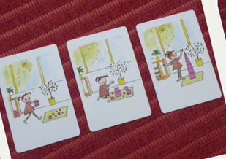
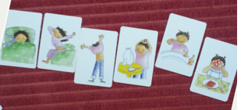
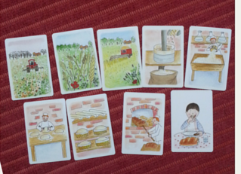
Explorer le monde COMPETENCE validée : Situer des événements vécus les uns par rapport aux autres et en les repérant dans la journée, la semaine, le mois ou une saison. Ordonner une suite de photographies ou d’images, pour rendre compte d’une situation vécue ou d’un récit fictif entendu, en marquant de manière exacte succession et simultanéité. Utiliser des marqueurs temporels adaptés (puis, pendant, avant, après…) dans des récits, descriptions ou explications.
Participer et se repérer sur la poutre du temps, participer à la date | Ordonner des (3) images séquentielles et raconter l’histoire | Ordonner des (6) images séquentielles et raconter l’histoire | Ordonner des (9) images séquentielles et raconter l’histoire
Explorer le monde COMPETENCE validée : Situer des événements vécus les uns par rapport aux autres et en les repérant dans la journée, la semaine, le mois ou une saison. Ordonner une suite de photographies ou d’images, pour rendre compte d’une situation vécue ou d’un récit fictif entendu, en marquant de manière exacte succession et simultanéité. Utiliser des marqueurs temporels adaptés (puis, pendant, avant, après…) dans des récits, descriptions ou explications.
Participer et se repérer sur la poutre du temps, participer à la date | Ordonner des (3) images séquentielles et raconter l’histoire | Ordonner des (6) images séquentielles et raconter l’histoire | Ordonner des (9) images séquentielles et raconter l’histoire
Explorer le monde COMPETENCE validée : Situer des événements vécus les uns par rapport aux autres et en les repérant dans la journée, la semaine, le mois ou une saison. Ordonner une suite de photographies ou d’images, pour rendre compte d’une situation vécue ou d’un récit fictif entendu, en marquant de manière exacte succession et simultanéité. Utiliser des marqueurs temporels adaptés (puis, pendant, avant, après…) dans des récits, descriptions ou explications.
Participer et se repérer sur la poutre du temps, participer à la date | Ordonner des (3) images séquentielles et raconter l’histoire | Ordonner des (6) images séquentielles et raconter l’histoire | Ordonner des (9) images séquentielles et raconter l’histoire
Explorer le monde COMPETENCE validée : Situer des événements vécus les uns par rapport aux autres et en les repérant dans la journée, la semaine, le mois ou une saison. Ordonner une suite de photographies ou d’images, pour rendre compte d’une situation vécue ou d’un récit fictif entendu, en marquant de manière exacte succession et simultanéité. Utiliser des marqueurs temporels adaptés (puis, pendant, avant, après…) dans des récits, descriptions ou explications.
Participer et se repérer sur la poutre du temps, participer à la date | Ordonner des (3) images séquentielles et raconter l’histoire | Ordonner des (6) images séquentielles et raconter l’histoire | Ordonner des (9) images séquentielles et raconter l’histoire

Slide 2
Explorer le monde COMPETENCE validée : - Choisir, utiliser et savoir désigner des outils et des matériaux adaptés à une situation, à des actions techniques spécifiques (plier, couper, coller, assembler, actionner...).
Utiliser les cadres d’habillage | Etre capable de réaliser des activités de la vie quotidienne | Etre capable de : réaliser des activités motrices fines
 |  | Coller Utiliser le poinçon - Atelier : je colorie, découpe, J’assemble, je colle
Explorer le monde COMPETENCE validée : - Choisir, utiliser et savoir désigner des outils et des matériaux adaptés à une situation, à des actions techniques spécifiques (plier, couper, coller, assembler, actionner...).
Utiliser les cadres d’habillage | Etre capable de réaliser des activités de la vie quotidienne | Etre capable de : réaliser des activités motrices fines
 |  | Coller Utiliser le poinçon - Atelier : je colorie, découpe, J’assemble, je colle
Explorer le monde COMPETENCE validée : - Choisir, utiliser et savoir désigner des outils et des matériaux adaptés à une situation, à des actions techniques spécifiques (plier, couper, coller, assembler, actionner...).
Utiliser les cadres d’habillage | Etre capable de réaliser des activités de la vie quotidienne | Etre capable de : réaliser des activités motrices fines
 |  | Coller Utiliser le poinçon - Atelier : je colorie, découpe, J’assemble, je colle
Explorer le monde COMPETENCE validée : - Choisir, utiliser et savoir désigner des outils et des matériaux adaptés à une situation, à des actions techniques spécifiques (plier, couper, coller, assembler, actionner...).
Utiliser les cadres d’habillage | Etre capable de réaliser des activités de la vie quotidienne | Etre capable de : réaliser des activités motrices fines
 |  | Coller Utiliser le poinçon - Atelier : je colorie, découpe, J’assemble, je colle

Slide 3
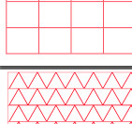
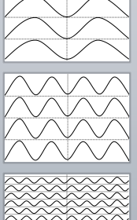
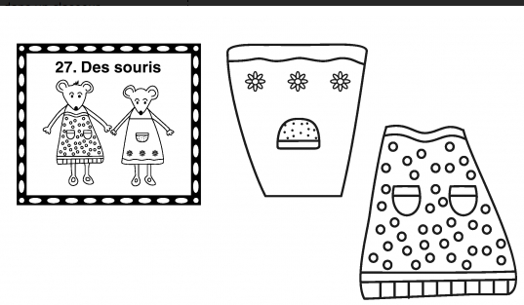
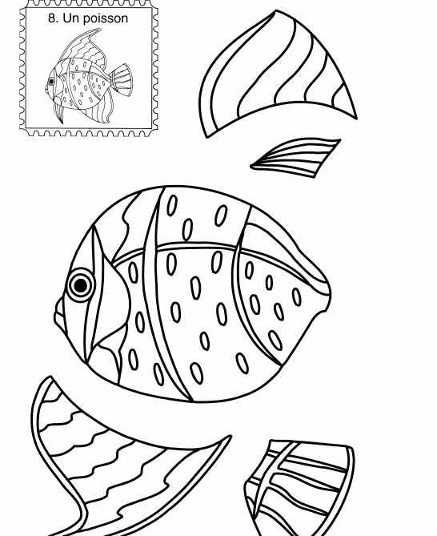
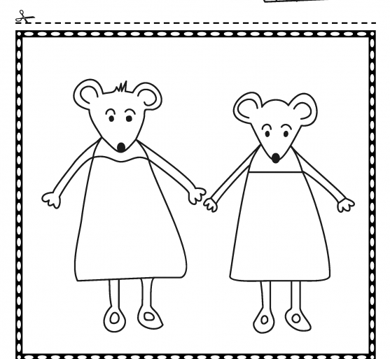
Explorer le monde COMPETENCE validée : - Choisir, utiliser et savoir désigner des outils et des matériaux adaptés à une situation, à des actions techniques spécifiques (plier, couper, coller, assembler, actionner...).
Couper des lignes droites | Couper des lignes courbes | Je découpe, j’assemble, je colle | Je découpe, j’assemble, je colle (2)
Explorer le monde COMPETENCE validée : - Choisir, utiliser et savoir désigner des outils et des matériaux adaptés à une situation, à des actions techniques spécifiques (plier, couper, coller, assembler, actionner...).
Couper des lignes droites | Couper des lignes courbes | Je découpe, j’assemble, je colle | Je découpe, j’assemble, je colle (2)
Explorer le monde COMPETENCE validée : - Choisir, utiliser et savoir désigner des outils et des matériaux adaptés à une situation, à des actions techniques spécifiques (plier, couper, coller, assembler, actionner...).
Couper des lignes droites | Couper des lignes courbes | Je découpe, j’assemble, je colle | Je découpe, j’assemble, je colle (2)
Explorer le monde COMPETENCE validée : - Choisir, utiliser et savoir désigner des outils et des matériaux adaptés à une situation, à des actions techniques spécifiques (plier, couper, coller, assembler, actionner...).
Couper des lignes droites | Couper des lignes courbes | Je découpe, j’assemble, je colle | Je découpe, j’assemble, je colle (2)

Slide 4
Explorer le monde COMPETENCE validée : - Choisir, utiliser et savoir désigner des outils et des matériaux adaptés à une situation, à des actions techniques spécifiques (plier, couper, coller, assembler, actionner...).
Utiliser les plateaux « verser » | Utiliser les plateaux « transvaser » avec | Etre capable de : Ouvrir, fermer, presser
 | Des graines avec une cuillère - De l’eau avec une pipette - Des graines avec une pince (à pâte, à cornichon)
Explorer le monde COMPETENCE validée : - Choisir, utiliser et savoir désigner des outils et des matériaux adaptés à une situation, à des actions techniques spécifiques (plier, couper, coller, assembler, actionner...).
Utiliser les plateaux « verser » | Utiliser les plateaux « transvaser » avec | Etre capable de : Ouvrir, fermer, presser
 | Des graines avec une cuillère - De l’eau avec une pipette - Des graines avec une pince (à pâte, à cornichon)
Explorer le monde COMPETENCE validée : - Choisir, utiliser et savoir désigner des outils et des matériaux adaptés à une situation, à des actions techniques spécifiques (plier, couper, coller, assembler, actionner...).
Utiliser les plateaux « verser » | Utiliser les plateaux « transvaser » avec | Etre capable de : Ouvrir, fermer, presser
 | Des graines avec une cuillère - De l’eau avec une pipette - Des graines avec une pince (à pâte, à cornichon)
Explorer le monde COMPETENCE validée : - Choisir, utiliser et savoir désigner des outils et des matériaux adaptés à une situation, à des actions techniques spécifiques (plier, couper, coller, assembler, actionner...).
Utiliser les plateaux « verser » | Utiliser les plateaux « transvaser » avec | Etre capable de : Ouvrir, fermer, presser
 | Des graines avec une cuillère - De l’eau avec une pipette - Des graines avec une pince (à pâte, à cornichon)

